Slide 1
Sociología 5to. CC LL
Quinta Unidad

Slide 2
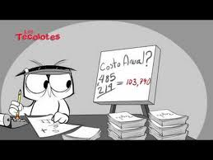
TEMAS PAGS
Religiosidad y valor histórico 156
Morerías, danza y convites 157
La música . la marimba 157-158
Música indígena 165
Música rock 160-161
La Música extranjera 167
Medios de comunicación (radio, televisión
y cine) 169 a la 172

